Slide 1
Suhteellinen atomimassa ja jaksollinen järjestelmä

Slide 2
Suhteellinen atomimassa
On sama kuin alkuaineen moolimassa
Saadaan laskemalla massojen painotettu keskiarvo

Slide 3
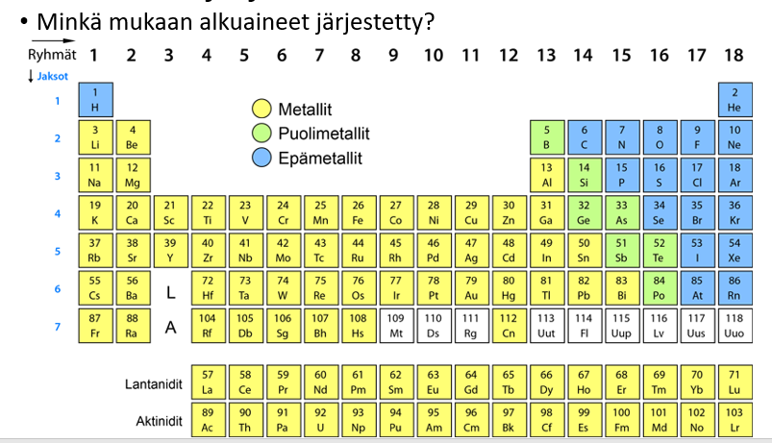
Jaksollinen järjestelmä

Slide 4
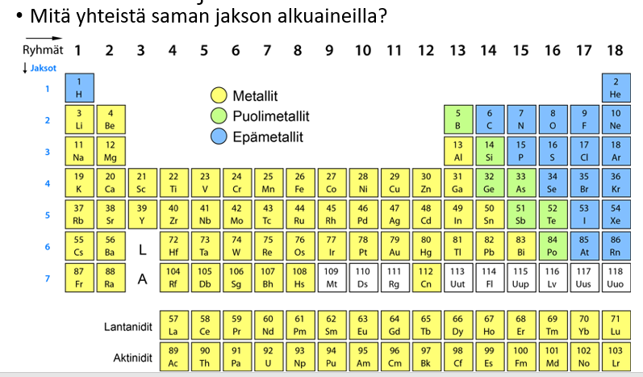
Jaksot (vaakarivit)

Slide 5
Jaksot
Uloimmat elektronit ovat samalla kuorella
Alaspäin siirryttäessä alkuineen koko kasvaa

Slide 6
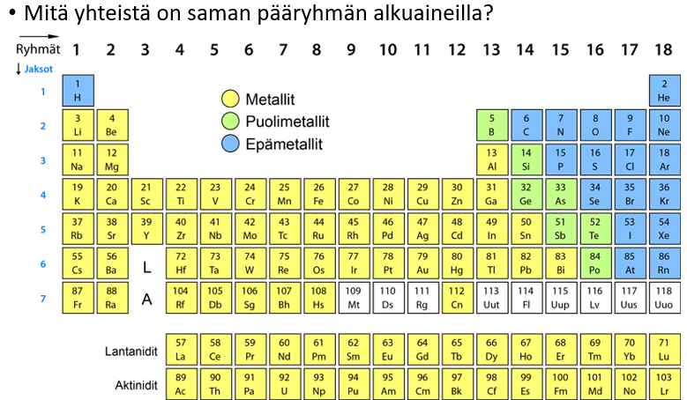
Pääryhmät 1,2 ja 13-18

Slide 7
Pääryhmät
pääryhmän atomeilla on sama määrä ulkoelektroneja
Esim. typellä on 5 ulkoelektronia
Ulkoelektronien määrän saa suoraan yksinumeroisesta ryhmänumerosta tai kaksinumeroisen ryhmän jälkimmäisestä numerosta
Nimet:
Alkalimetallit, maa-alkalimetallit, booriryhmä, hiiliryhmä, pniktogeenit(typpiryhmä), kalkogeenit(happiryhmä), halogeenit, jalokaasut
Ulkoelektronien määrän merkitseminen

Slide 8
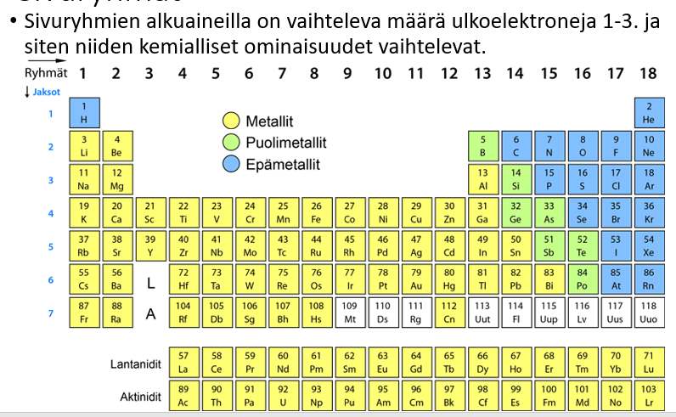
Sivuryhmät

Slide 9
Alkuaineiden nimet ja Maol
Alkuaineiden suhteelliset atomimassat

Slide 10
tehtäviä
Kpl 3.2 T: 3.14
Kpl 3.3 T: 3.20, 3.22, 3.23, 3.25

